Slide 1
এই স্লাইডটি সন্মানিত শিক্ষকবৃন্দের জন্য
স্লাইডটি হাইড করে রাখা হয়েছে। এই পাঠটি শ্রেণিকক্ষে উপস্থাপনের সময় প্রয়োজনীয় নির্দেশনা প্রতিটি স্লাইডের নিচে অর্থাৎ slide note এ সংযোজন করা হয়েছে। আশা করি সম্মানিত শিক্ষকগণ পাঠটি উপস্থাপনের পূর্বে উল্লেখিত note দেখে নিবেন। এছাড়াও শিক্ষকগণ প্রয়োজনবোধে তার নিজস্ব কৌশল প্রয়োগ করতে পারবেন।
Notes:
শ্রদ্ধেয় শিক্ষকমন্ডলী পাঠটি উপস্থাপনের পুর্বে মূল বইয়ের পাঠটি পড়ে নিলে ভাল হয়।

Slide 2
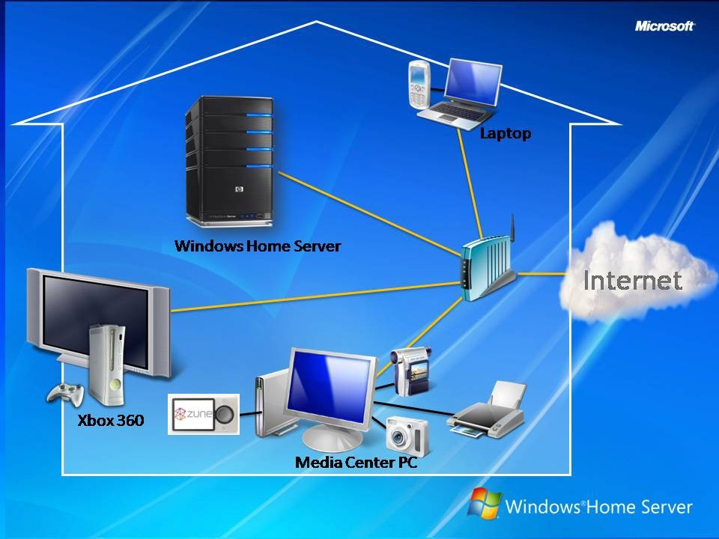
আজকের ক্লাসে সবাইকে
‍শুভেচ্ছা
Notes:
যে কোন ছবি বা পাঠ সংশ্লিষ্ট কোন ছবি দিয়ে স্বাগত জানানো যেতে পারে।

Slide 3
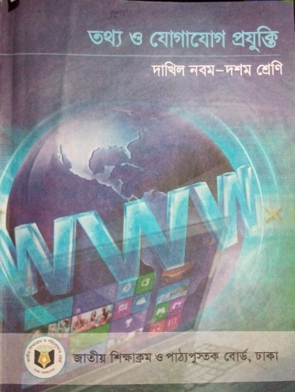
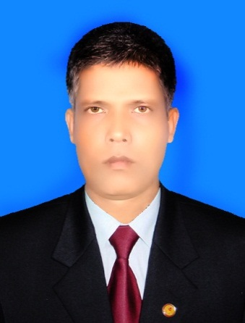
পাঠ পরিচিতি
শিক্ষক পরিচিতি
শ্রেণি: ৯ম
বিষয়: তথ্য ও যোগাযোগ প্রযুক্তি
অধ্যায়: আমার শিক্ষায় ইন্টারনেট
সময়: 50 মিনিট
তারিখ:
মো. জুলফিকার আলী
সহকারী শিক্ষক (কম্পিউটার)
চন্দ্রদীঘি আলিম মাদ্রাসা
দুপচাঁচিয়া, বগুড়া
মোবাইল-০১৮৩৩৭৯৪১২৪
E-mail: julfikerali11@gmail.com
Notes:
এই স্লাইডটি হাইড করে রাখা যেতে পারে। শিক্ষক ইচ্ছে করলে দেখাতেও পারেন।

Slide 4
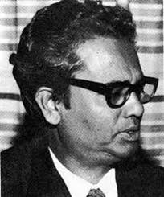
ছবি দুটি দেখে চিন্তা করে বলো
ছবি
এনিমেটেড ছবি
ডিজিটাল কনটেন্ট
ডিজিটাল মাধ্যমে প্রকাশিত যে কোন শব্দ বা ছবিকে কী বলে?
Notes:
প্রশ্ন-উত্তরের মাধ্যমে পাঠ শিরোনাম শিক্ষার্থীদের দ্বারা ঘোষণা করা যেতে পারে।

Slide 5
আজকের পাঠের বিষয়
ডিজিটাল কনটেন্ট
Notes:
পাঠের শিরোনাম বোর্ডে লিখে দিবেন।

Slide 6
শিখনফল
এই পাঠ শেষে শিক্ষার্থীরা…
১। ডিজিটাল কনটেন্ট-এর ধারণা বর্ণনা করতে পারবে;
২। ডিজিটাল কনটেন্ট-এর প্রকারভেদ ব্যাখ্যা করতে পারবে।
Notes:
উপস্থাপনের সময় এই স্লাইডটি হাইড করে রাখতে পারেন।

Slide 7
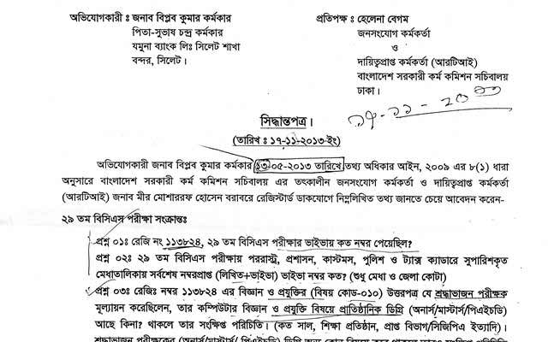
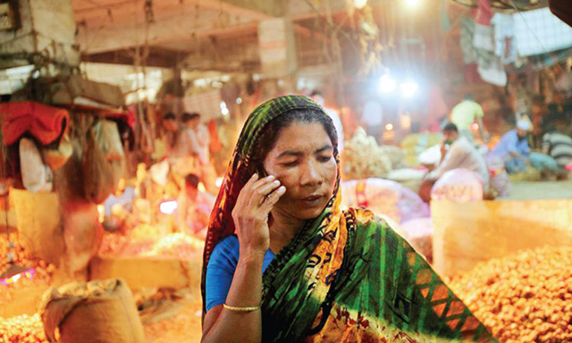
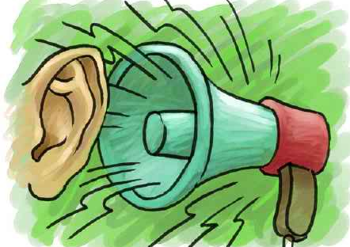
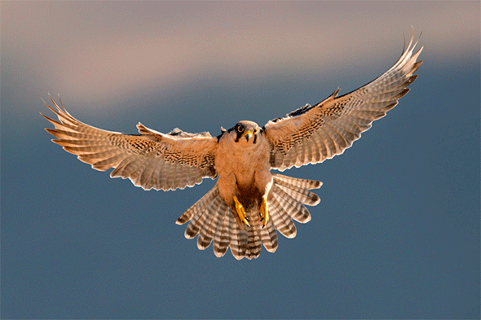
ডিজিটাল কন্টেন্ট
তথ্য, ছবি, শব্দ কিংবা ভিডিও ডিজিটাল মাধ্যমে প্রকাশ করা
Notes:
এগুলোকে আমরা কী বলি?

Slide 8
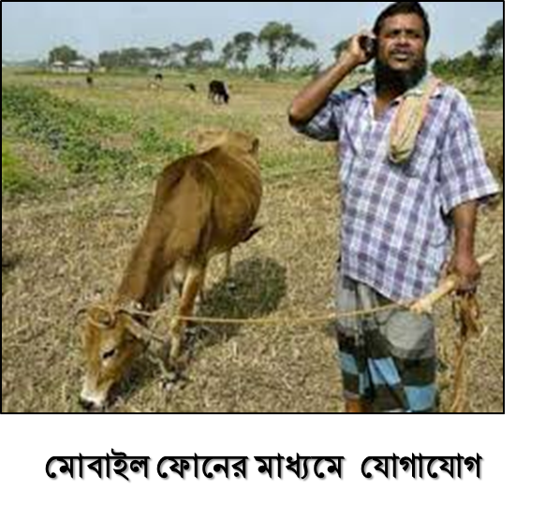
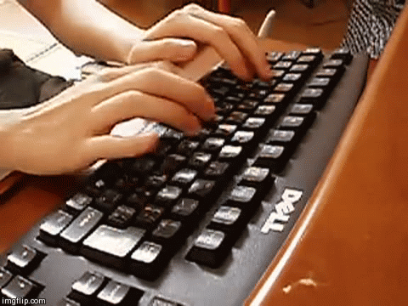
ডিজিটাল কনটেন্ট-এর প্রকারভেদ
ডিজিটাল কনটেন্টকে প্রধান চারটি ভাগে ভাগ করা যায়।
বর্তমানে মোবাইল ফোনেও ভিডিও ব্যবস্থা থাকায় ভিডিও কনটেন্টের পরিমাণ বাড়ছে।
টেক্সট বা লিখিত কনটেন্ট
ছবি
ভিডিও ও এনিমেশন
শব্দ বা অডিও
Notes:
কন্টেন্ট কত প্রকার ও কী কী?

Slide 9
একক কাজ
ডিজিটাল কনটেন্ট তৈরিতে কী কী জিনিস প্রয়োজন লেখ।
Notes:
ডিজিটাল কনটেন্ট হচ্ছে ডিজিটাল মাধ্যমে প্রকাশিত তথ্য, ছবি, শব্দ কিংবা ভিডিও ইত্যাদি।

Slide 10
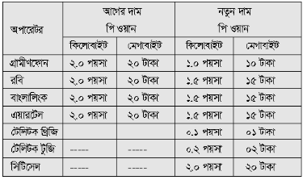
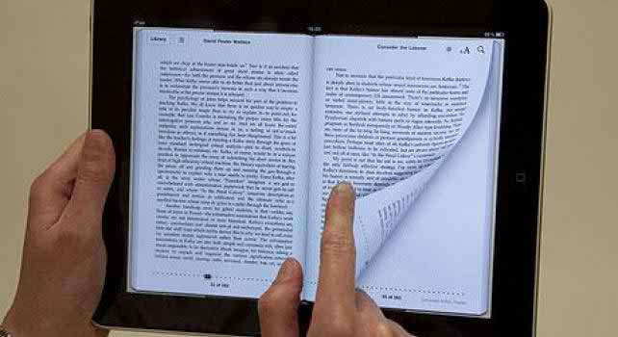
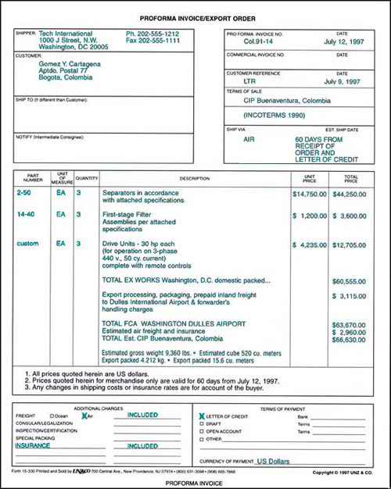
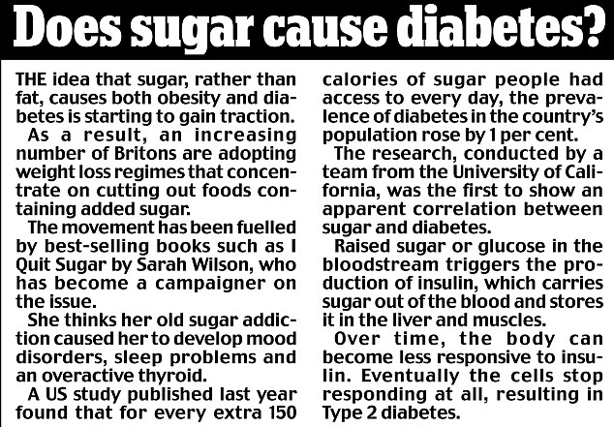
টেক্সট বা লিখিত কনটেন্ট
সব ধরনের লিখিত তথ্য যেমন- নিবন্ধ, ব্লগ পোস্ট, পণ্য বা সেবার তালিকা ও বর্ণনা, পণ্যের মূল্যায়ন, ই-বুক সংবাদপত্র, শ্বেতপত্র ইত্যাদি।
Notes:
এগুলো কী? এগুলোকে আমরা কী বলি? এদের প্রত্যেকটিকে বলা হয় টেক্সট বা লিখিত কন্টেন্ট।

Slide 11
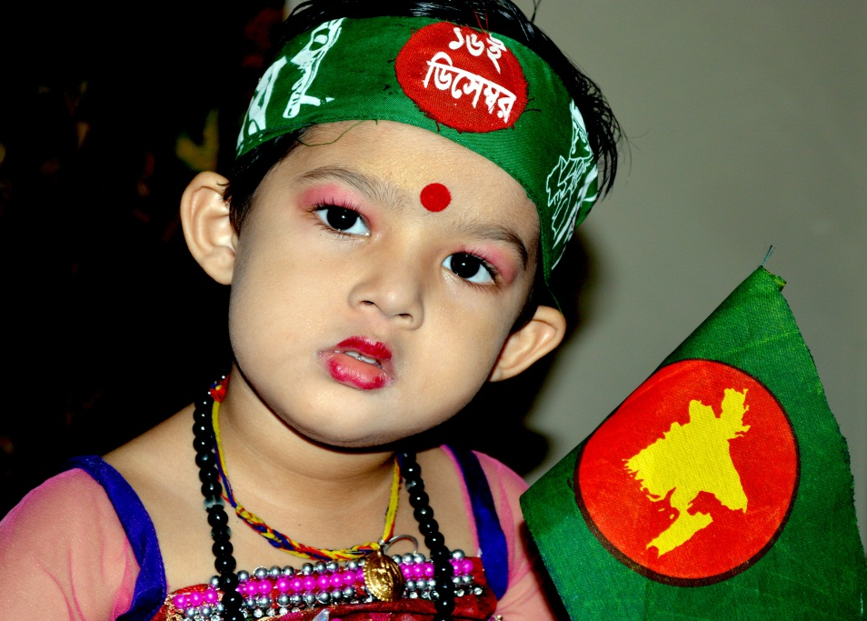
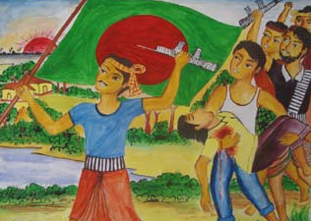
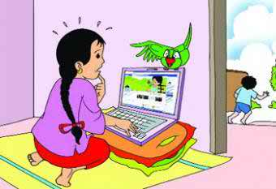
ছবি
সব ধরনে ছবি যেমন- ফটো, হাতে আঁকা ছবি, অঙ্কনকরণ, কার্টুন, ইনফো গ্রাফিক্স, এনিমেটেড ছবি ইত্যাদি।
Notes:
বিভিন্ন প্রকার ছবি ব্যবহার করে বুঝানো হয়েছে।

Slide 12
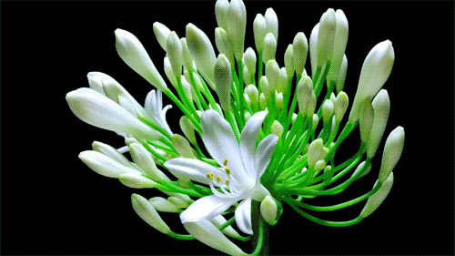
ভিডিও ও এনিমেশন
মোবাইল ফোন বা ক্যামেরায় ধারণকৃত ভিডিও এর অন্তর্ভূক্ত।
Notes:
প্রথমে ভিডিও ও পরে এনিমেটেড ছবি ব্যবহার করে বুঝানো হয়েছে।

Slide 13
শব্দ বা অডিও
শব্দ বা অডিও আকারের সকল কনটেন্ট এর অন্তর্ভূক্ত।
Notes:
প্রথম অডিও শব্দ বোঝানোর জন্য ব্যবহৃত হয়েছে। এবং দ্বিতীয়টি অডিও বোঝানোর জন্য ব্যবহার করা হয়েছে।

Slide 14
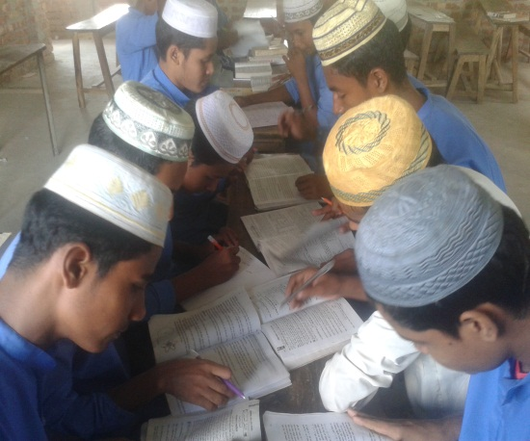
দলগত কাজ
ডিজিটাল কনটেন্ট ও সাধারণ কনটেন্ট এর মধ্যে
পার্থক্য লেখ।

Slide 15
মূল্যায়ন
× আবার চেষ্টা কর
√ উত্তর সঠিক হয়েছে
১। কোনো তথ্য যদি ডিজিটাল উপাত্ত আকারে প্রকাশিত হয় তখন তাকে কী বলে?
(ক) ই-মেইল
(খ) এনিমেশন
(গ) এনালগ কনটেন্ট
(ঘ) ডিজিটাল কনটেন্ট
2। ডিজিটাল কনটেন্ট প্রধানত কয়টি ভাগে ভাগ করা যায়?
(ক) 3টি
(খ) 4টি
(গ) 5টি
(ঘ) 6টি
Notes:
মূল্যায়নের প্রশ্নে ট্রিগার ব্যবহার করা হয়েছে। অপশনে ক্লিক করলে সঠিক উত্তর জানা যাবে।

Slide 16
×আবার চেষ্টা কর
মূল্যায়ন
√ উত্তর সঠিক হয়েছে
3। ডিজিটাল মাধ্যমে কোনটির পরিমাণ সবচেয়ে বেশি?
(ক) ভিডিও
(খ) লিখিত তথ্য
(গ) এনিমেশন
(ঘ) ছবি
4। ডিজিটাল কন্টেন্ট হলো…
i. ই-বুক, ব্লগপোস্ট ও ই-নিবন্ধ
ii. ইনফো, গ্রাফিক্স ও এ্যানিমেটেড ছবি
iii. অডিও ভিডিও স্ট্রিমিং
নিচের কোনটি সঠিক?
(ক) i ও ii
(খ) i ও iii
(গ) ii ও iii
(ঘ) i, ii ও iii
Notes:
মূল্যায়নের প্রশ্নে ট্রিগার ব্যবহার করা হয়েছে। অপশনে ক্লিক করলে সঠিক উত্তর জানা যাবে।

Slide 17
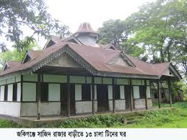
বাড়ির কাজ
কোন ধরনের কনটেন্ট তোমাদের বেশি ভাল লাগে এবং কেন?
Notes:
ছাত্র/ছাত্রীরা খাতায় বাড়ির কাজ লিখছে কি না শ্রদ্ধেয় শিক্ষকমন্ডলী তা পর্যবেক্ষণ করবেন।

Slide 18
সবাইকে ধন্যবাদ

Slide 19
কৃতজ্ঞতা স্বীকার
শিক্ষা মন্ত্রণালয়, মাউশি, এনসিটিবি ও এটুআই-এর সংশ্লিষ্ট কর্মকর্তাবৃন্দ
এবং কন্টেন্ট সম্পাদক হিসেবে যাঁদের নির্দেশনা, পরামর্শ ও তত্ত্বাবধানে এই মডেল কন্টেন্ট সমৃদ্ধ হয়েছে তারা হলেন-
জনাব মোহাম্মদ কবীর হোসেন, সহকারী অধ্যাপক, টিটিসি, ঢাকা।
জনাব মো. আহসানুল আরেফিন চৌধুরী, শিক্ষা, সহকারী অধ্যাপক, টিটিসি, পাবনা।
জনাব মির্জা মোহাম্মদ দিদারুল আনাম, প্রভাষক, টিটিসি, ঢাকা।
মো. সাজ্জাদ হোসেন খান, প্রভাষক (শিক্ষা) টিটিসি, খুলনা।

